Slide 1
Blizzard statements
Jerry, Reilly, max, Han

Slide 2
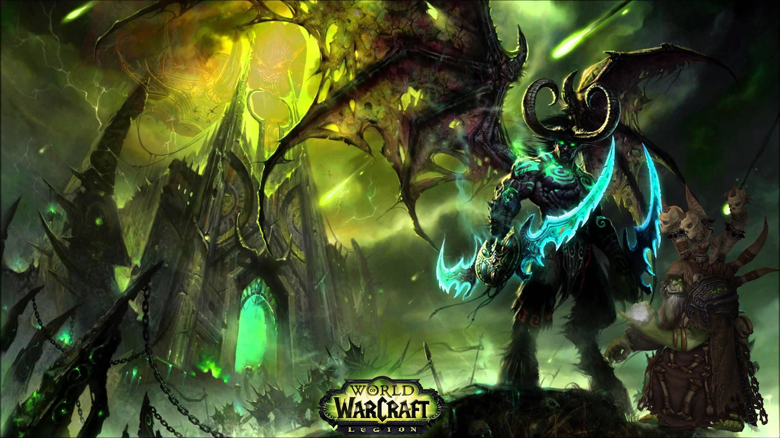
Learn & grow Jerry
Lore
Titles & gear
Raids

Slide 3
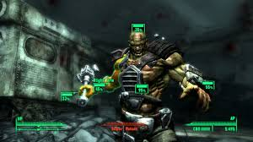
Gameplay Han
Fallout uniek? (V.A.T.S)
Waarom belangrijk?
Gameplay boven Quality

Slide 4
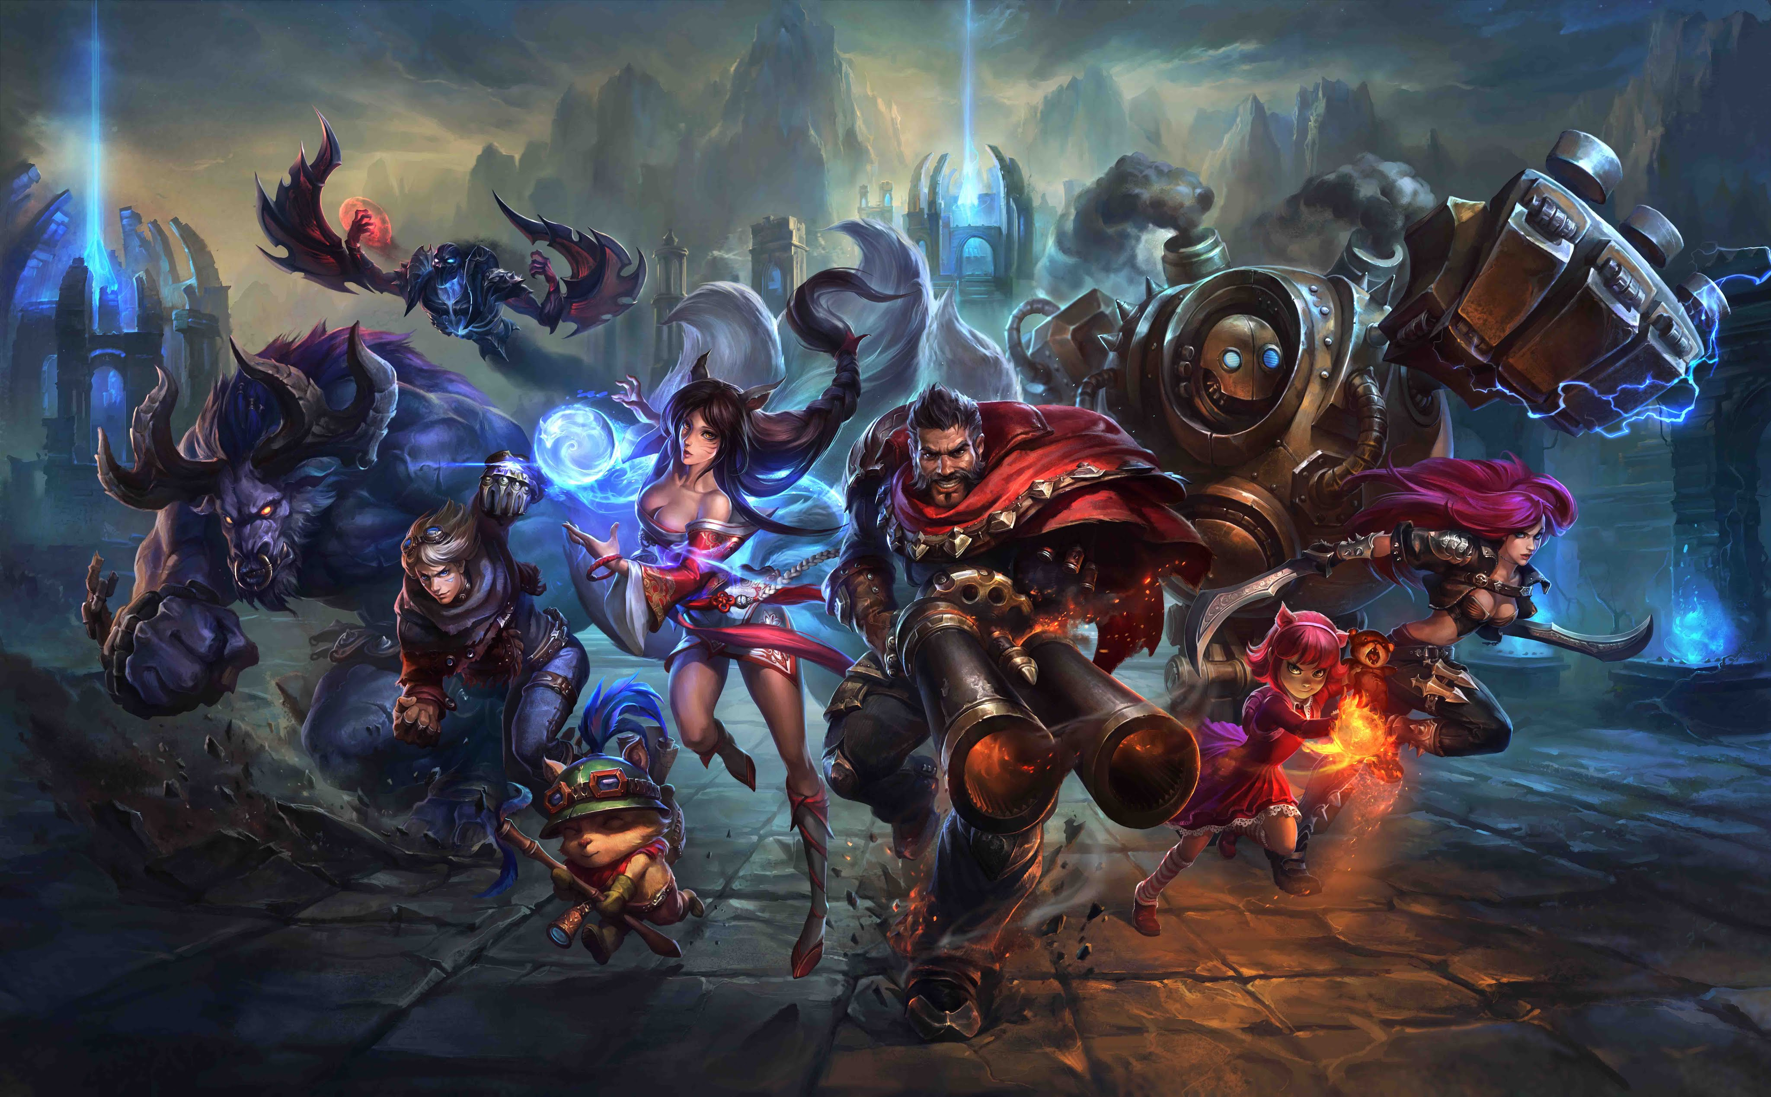
Every voice matters & Quality Reilly (Max is denk ik ziek)
Communitie
Patches
Behouden
Waarom belangrijk?

Slide 5
THE END

